Slide 1
Муниципальное бюджетное дошкольное образовательное учреждение
«Детский сад №54».
Приключение Ам-няма
в стране Сладостей.
ФИО авторов:
Логвиненко Светлана Анатольевна,
Кливер Ксения Петровна
Г. Северск 2021

Slide 2
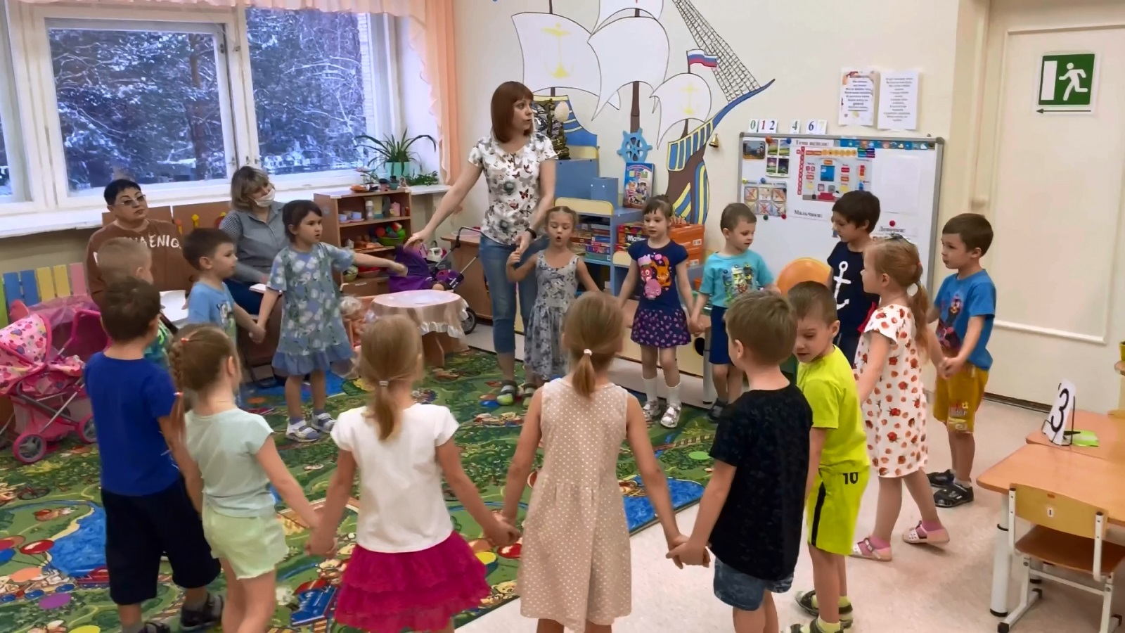
В круг широкий, вижу я
Встали все мои друзья.
Мы сейчас пойдём направо,
А теперь пойдём налево,
В центре круга соберёмся,
И на место все вернёмся.
Улыбнёмся, подмигнём,
Меня слушать все начнём!

Slide 3
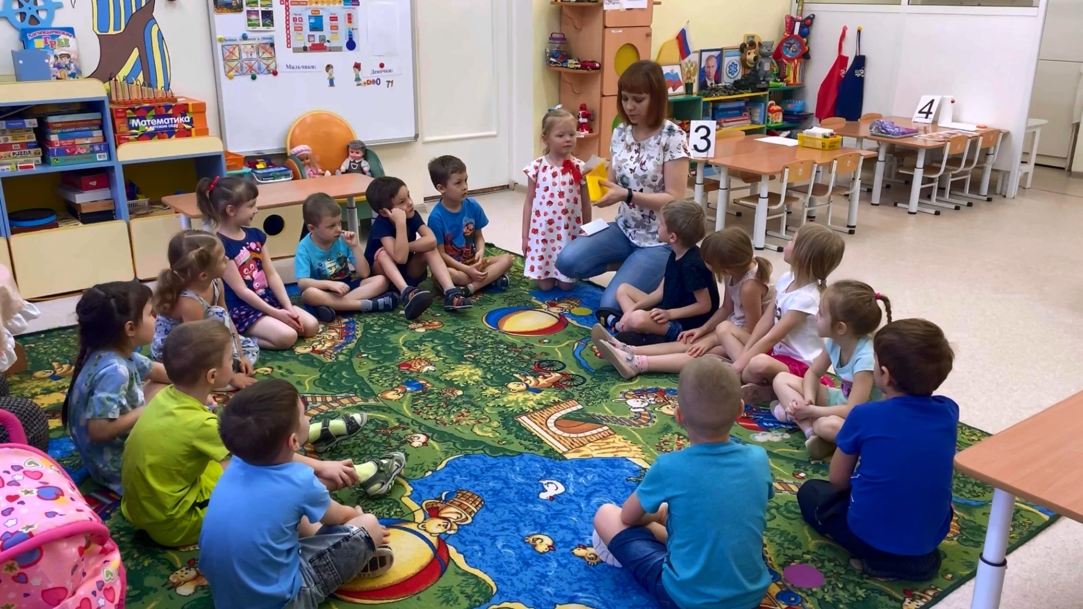
«Мы жители страны Сладостей Ям-нямцы. Мы готовились к празднику день Сладостей, Но потеряли книгу рецептов с картинками мы забыли как же выглядят сладости. Ребята: Помогите нам!»

Slide 4
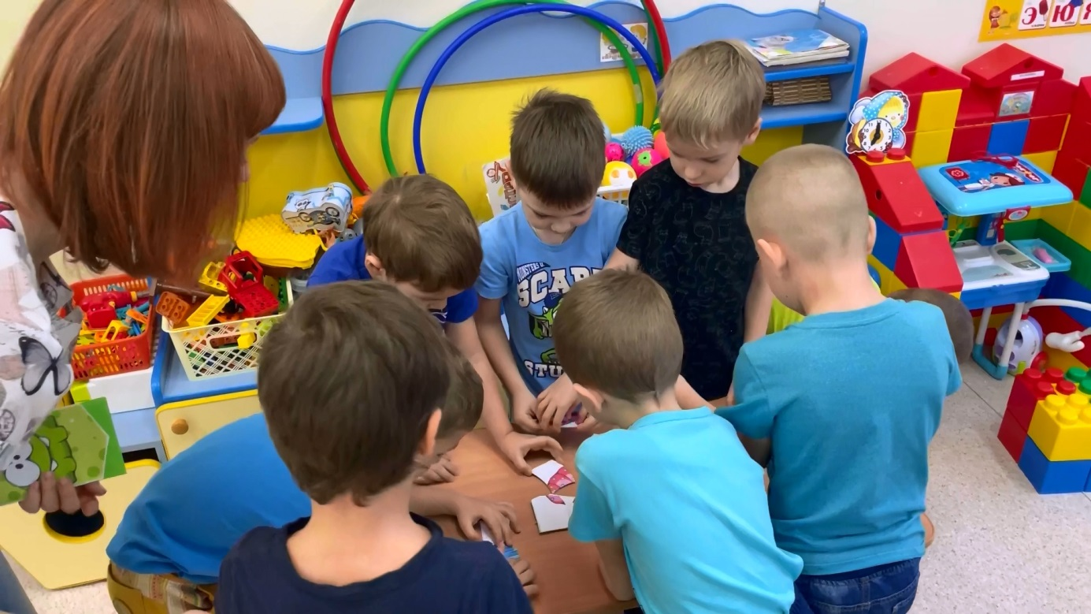
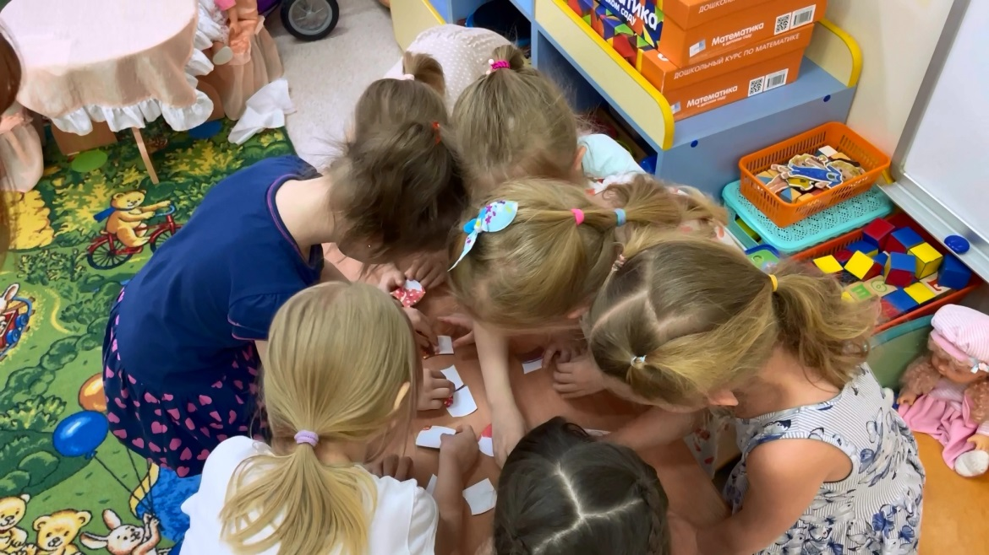
Разрезные картинки-пазлы
«Сладости».

Slide 6
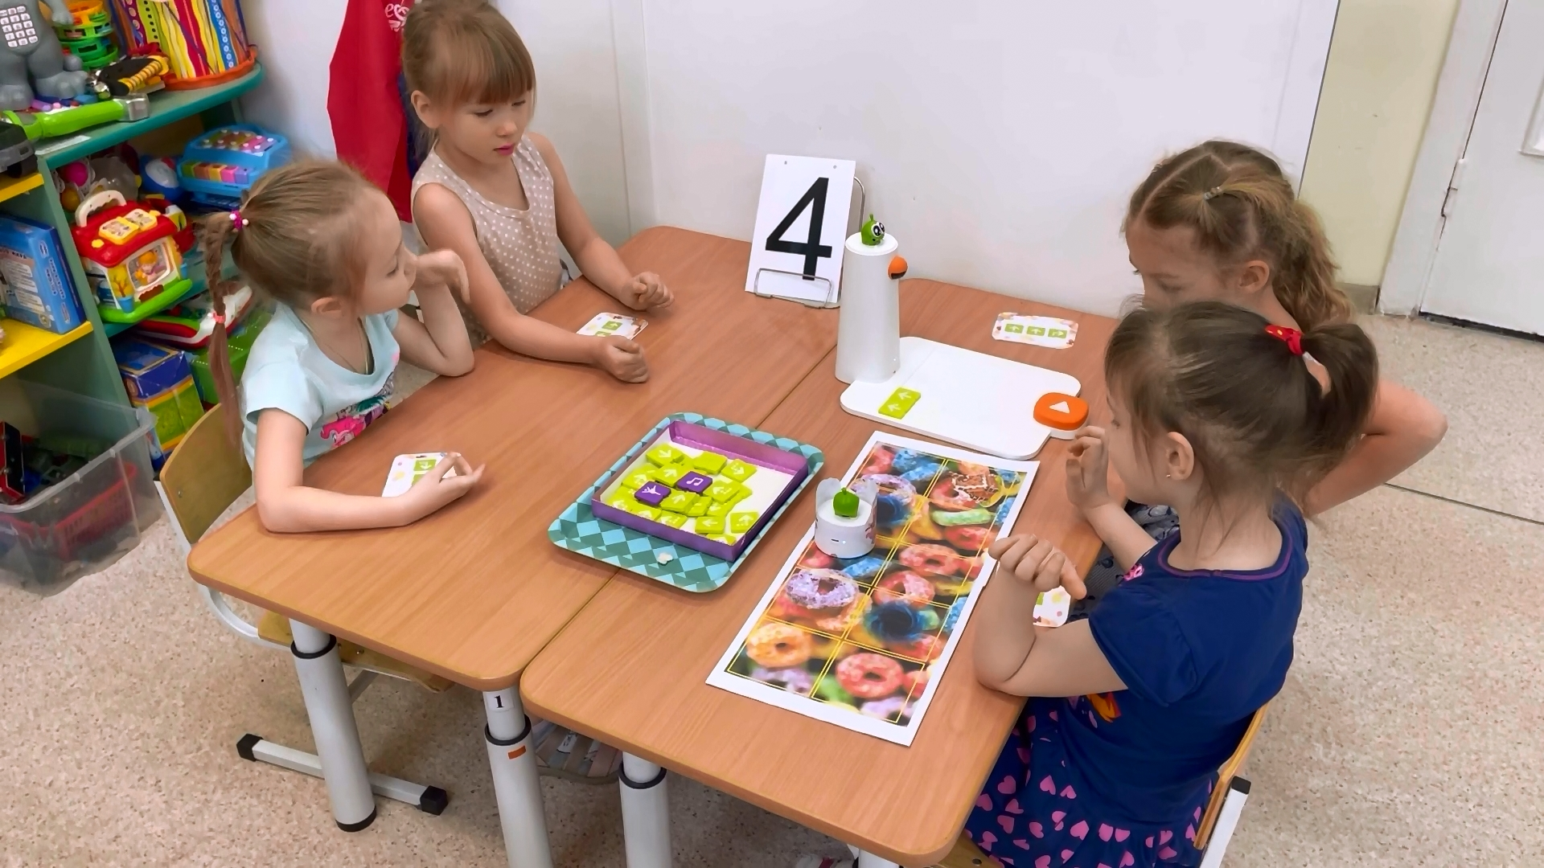
В первый центр мы отправим Ам-няма на сладкой тележке, помогите ему пройти весь путь по подсказке!

Slide 7
1.
2.
3.
4.

Slide 8
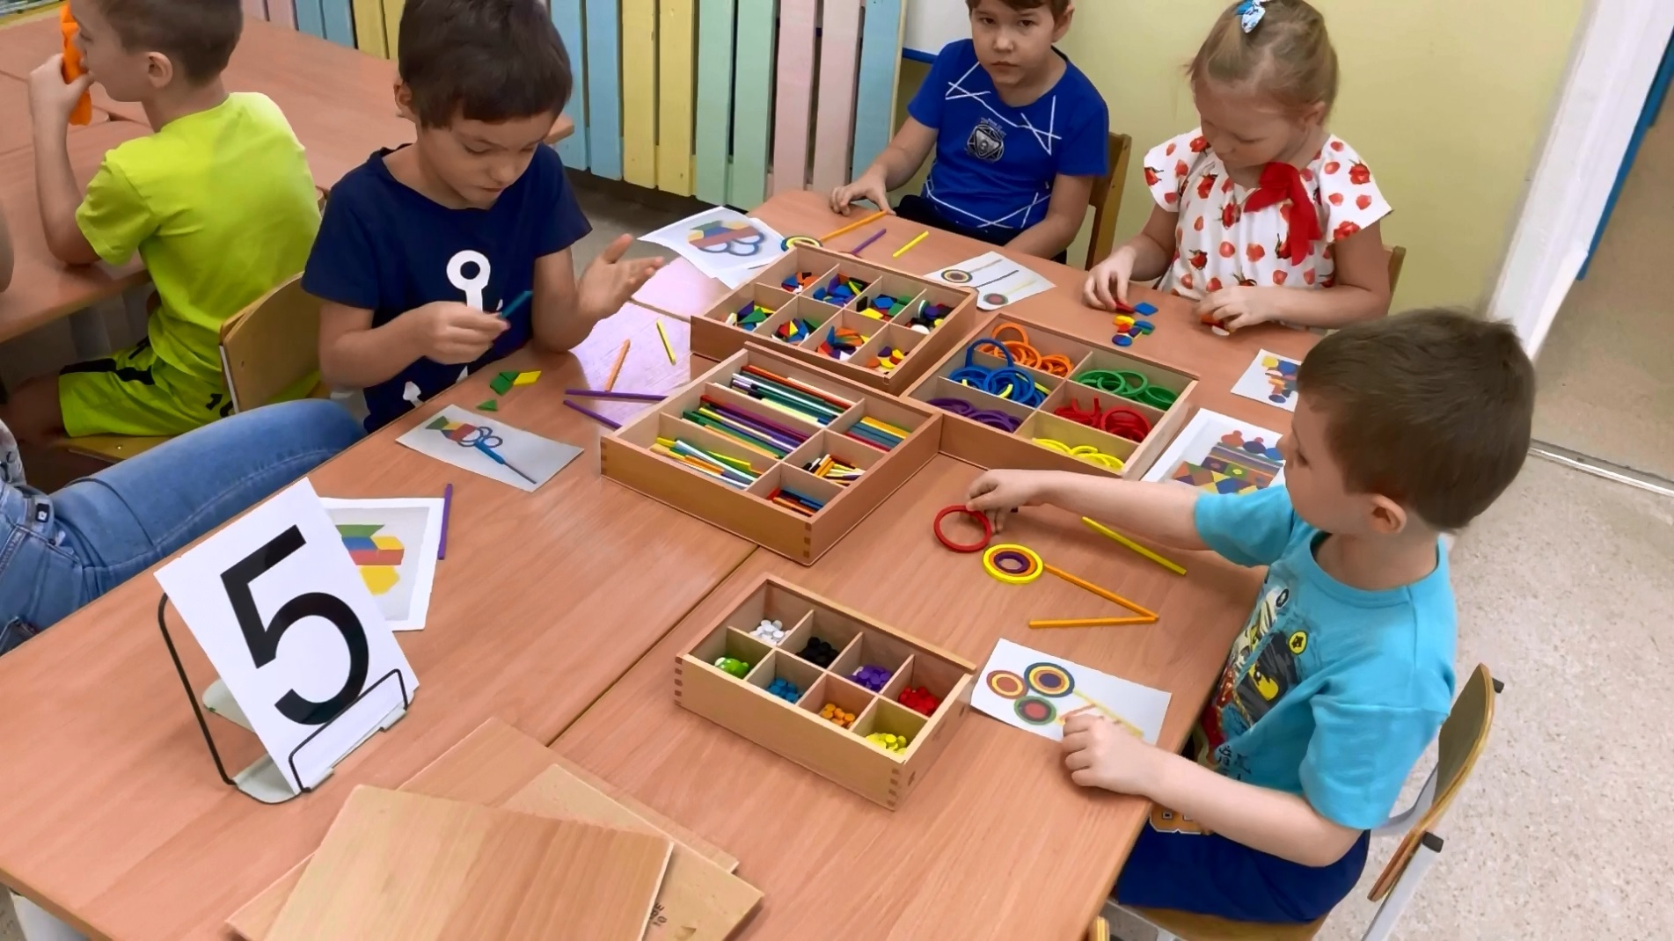
Во втором центре мы нашли фотографии сладостей, но Амням не умеет их собирать, помогите нам! (фотографии с образцами Дары Фребеля)

Slide 10
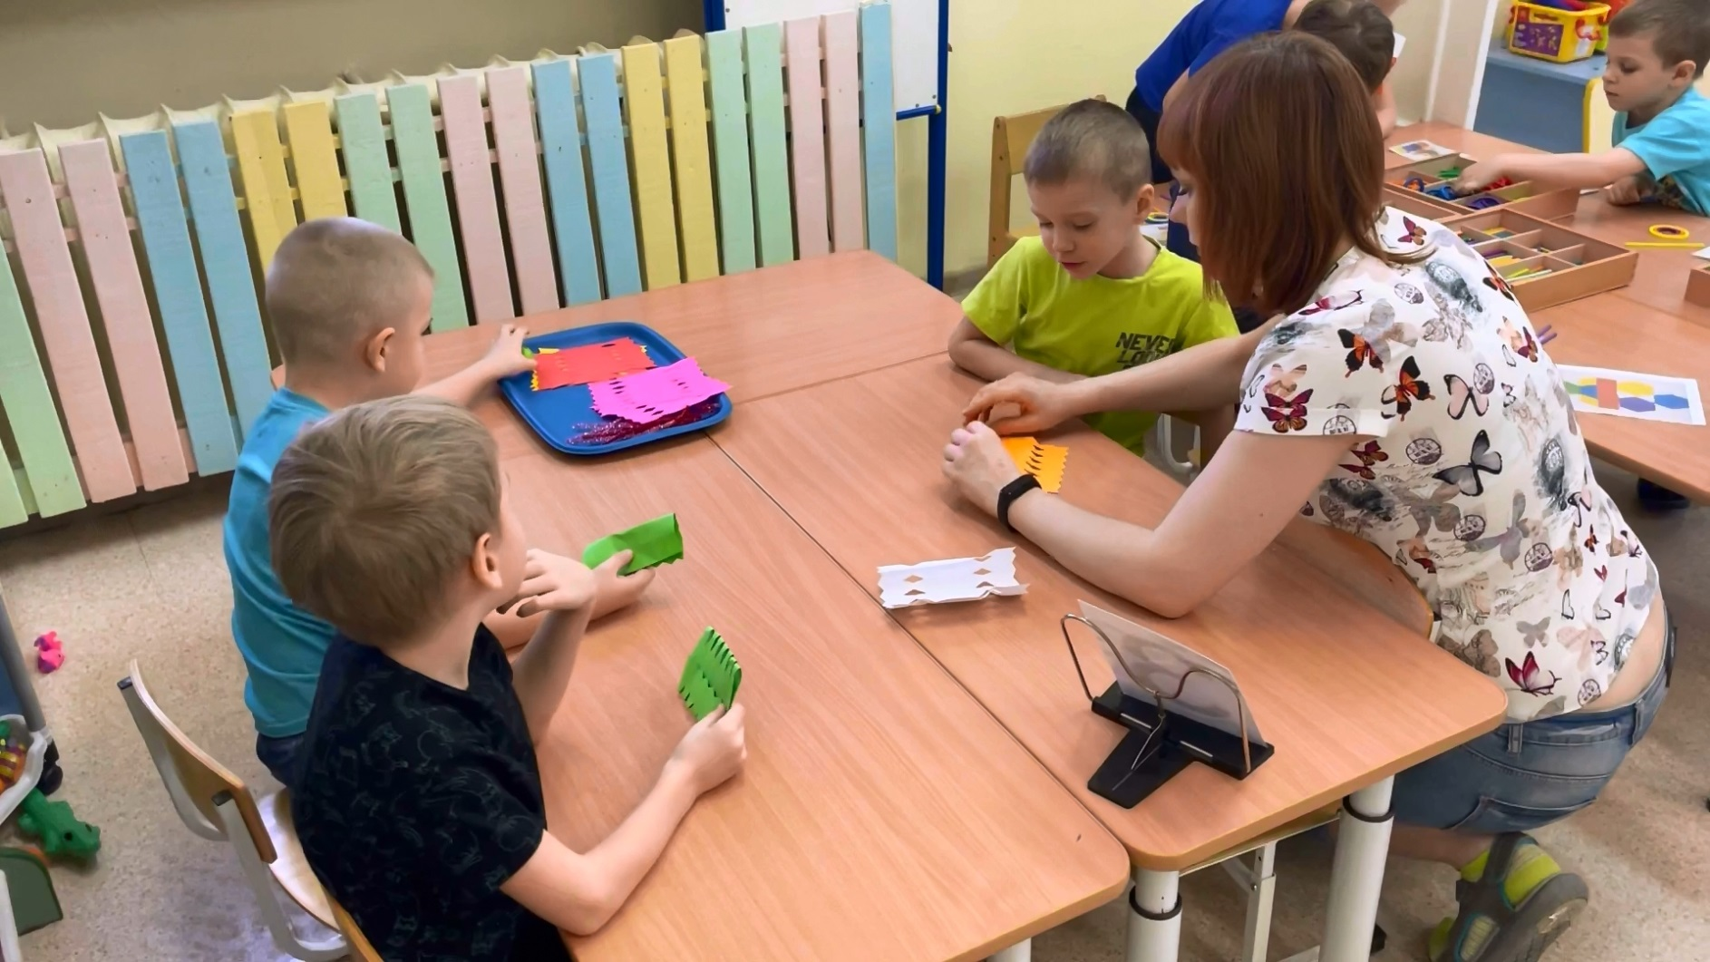
В третьем центре мы нашли какие то шаблоны и не знаем что же из них можно сделать! (Центр конструирования из бумаги).

Slide 11
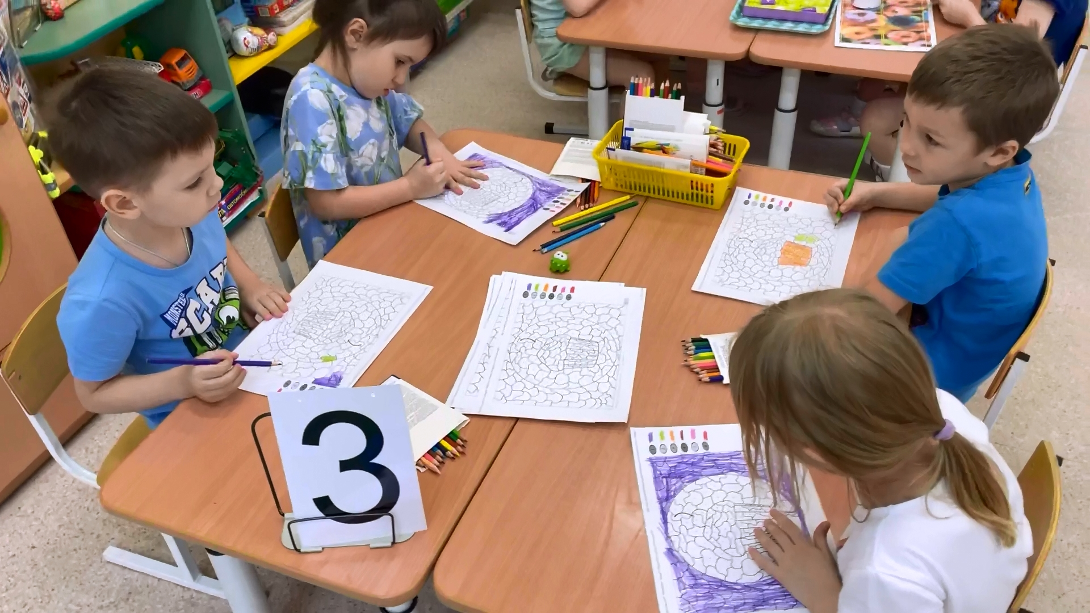
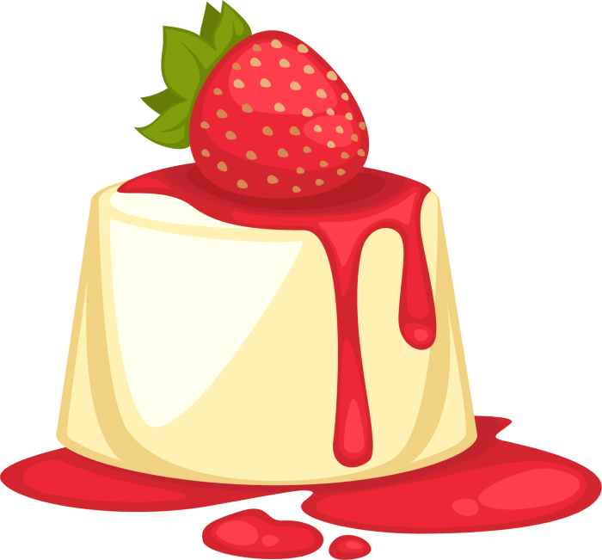
Четвертый центр: Раскраски по номерам «Сладости».

Slide 12
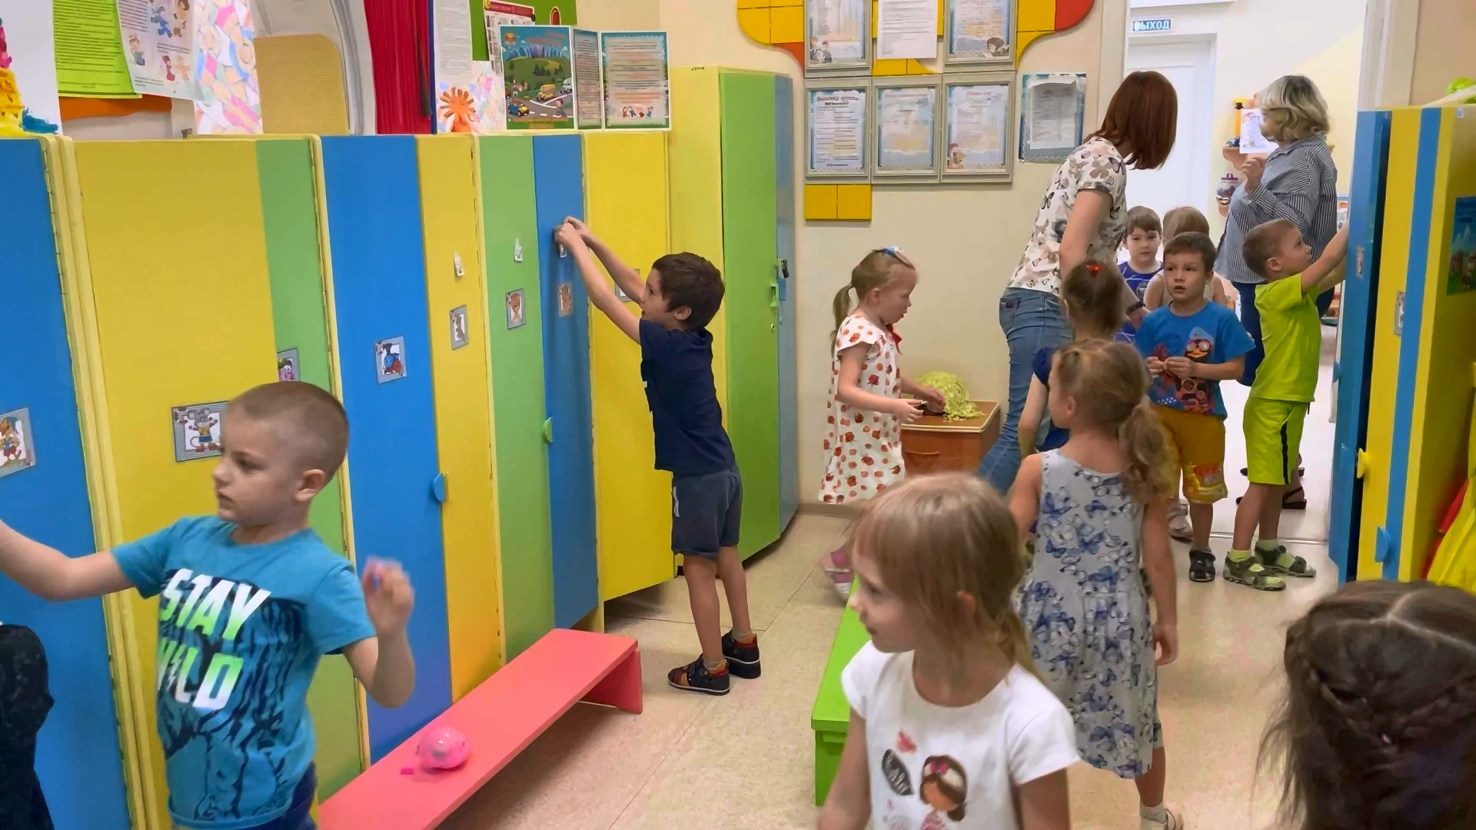

Slide 13
